Slide 1
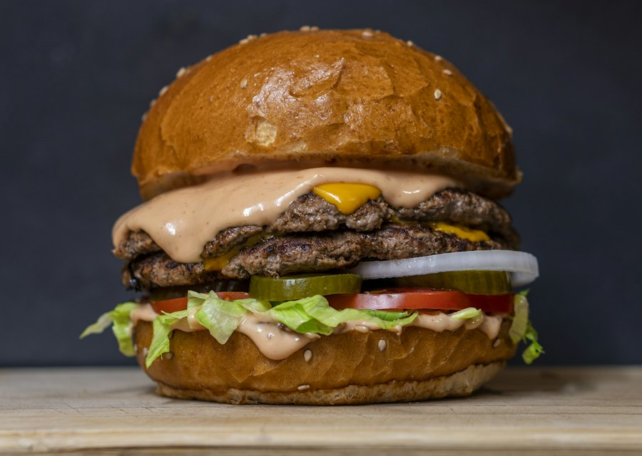
ml5.js: inteligencia artificial que ve, directo en el navegador
Qué es, cómo funciona y cómo la usamos en Appresso Food
[Nombre del expositor] · Programación Avanzada · 2026
Notes:
Presentación en dos partes. Primero ml5.js en general: qué es, cómo funciona y qué puede hacer. Después, cómo lo usamos en Appresso Food para que una persona sorda pida su comida con gestos de la mano. Al final hay una demo en vivo.

Slide 2
De qué vamos a hablar
1
2
3
Qué es ml5.js
Cómo funciona
Nuestro caso
Machine learning listo para usar en una página web
Qué pasa por dentro cuando la cámara “ve” una mano
Pedir comida con gestos en Appresso Food
Notes:
Tres partes: primero la librería en general, luego cómo funciona por dentro y al final nuestro proyecto.

Slide 3
ml5.js en general
Parte 1
Notes:
Empezamos por lo general: qué es el machine learning y qué es ml5.js.

Slide 4



Primero: ¿qué es el machine learning?
Ejemplos
Entrenamiento
Modelo
Miles de fotos de manos con sus puntos marcados
La red ajusta sus números hasta acertar en esos ejemplos
Predice en imágenes que nunca ha visto
Programación tradicional: nosotros escribimos las reglas. Machine learning: el modelo aprende las reglas a partir de ejemplos.
Notes:
La idea básica del machine learning: en vez de escribir reglas a mano, se le muestran muchos ejemplos a una red neuronal y ella ajusta sus parámetros hasta acertar. El resultado es un modelo que funciona con datos nuevos. Detectar una mano en cualquier foto con reglas escritas a mano sería casi imposible; con un modelo entrenado con miles de fotos, funciona.

Slide 5




ml5.js: machine learning amigable para la web
Corre en el navegador
Construida sobre TensorFlow.js
Solo JavaScript y la cámara: sin instalar nada y sin servidor de IA.
La librería de Google que usa la tarjeta gráfica para calcular rápido.
Modelos ya entrenados
Abierta y educativa
Manos, cuerpo, cara, imágenes y sonido listos para usar.
Código abierto (MIT), creada en NYU para estudiantes y artistas.
Notes:
ml5.js es una capa amigable sobre TensorFlow.js. Su objetivo es que cualquiera, sin saber de redes neuronales, pueda usar modelos de visión o sonido con pocas líneas de código. Todo corre en el navegador: la imagen de la cámara no sale del equipo. Es de código abierto, con licencia MIT, y nació en el programa ITP de la Universidad de Nueva York.

Slide 6
Cómo está armado por dentro
Tu programa
Decide qué hacer con lo que el modelo ve
Cada capa esconde la complejidad de la de abajo.
ml5.js
Ofrece funciones simples: “dame las manos de este video”
Por eso, con pocas líneas de código, una página web puede reconocer una mano en tiempo real, sin enviar la imagen a ningún servidor.
TensorFlow.js
Ejecuta la red neuronal con operaciones matemáticas
La GPU del equipo
Hace millones de cálculos por segundo (WebGPU o WebGL)
Notes:
De arriba hacia abajo: nuestro programa le pide a ml5 las manos de un video. ml5 usa TensorFlow.js, que ejecuta la red neuronal como operaciones con matrices. TensorFlow.js aprovecha la tarjeta gráfica del equipo mediante WebGPU o WebGL; si no hay, usa el procesador. Gracias a esta división, nosotros solo trabajamos en la capa de arriba.

Slide 7






Qué puede reconocer
Manos
Cuerpo
Cara
Gestos, conteo de dedos, lengua de señas
Posturas, ejercicio, baile
Expresiones, mirada, gestos con la cabeza
Imágenes
Sonido
Tu propia red
Decir qué objeto aparece en una foto
Palabras cortas o sonidos del micrófono
Entrenar con tus datos y tus ejemplos
Resaltado: el modelo de manos (handPose), el que usamos en el proyecto.
Notes:
ml5 trae varios modelos con la misma forma de uso. handPose detecta manos; bodyPose, el esqueleto del cuerpo; faceMesh, la cara; imageClassifier dice qué hay en una foto; soundClassifier reconoce palabras cortas; y neuralNetwork permite entrenar una red con tus propios datos. Nosotros usamos el de manos.

Slide 8
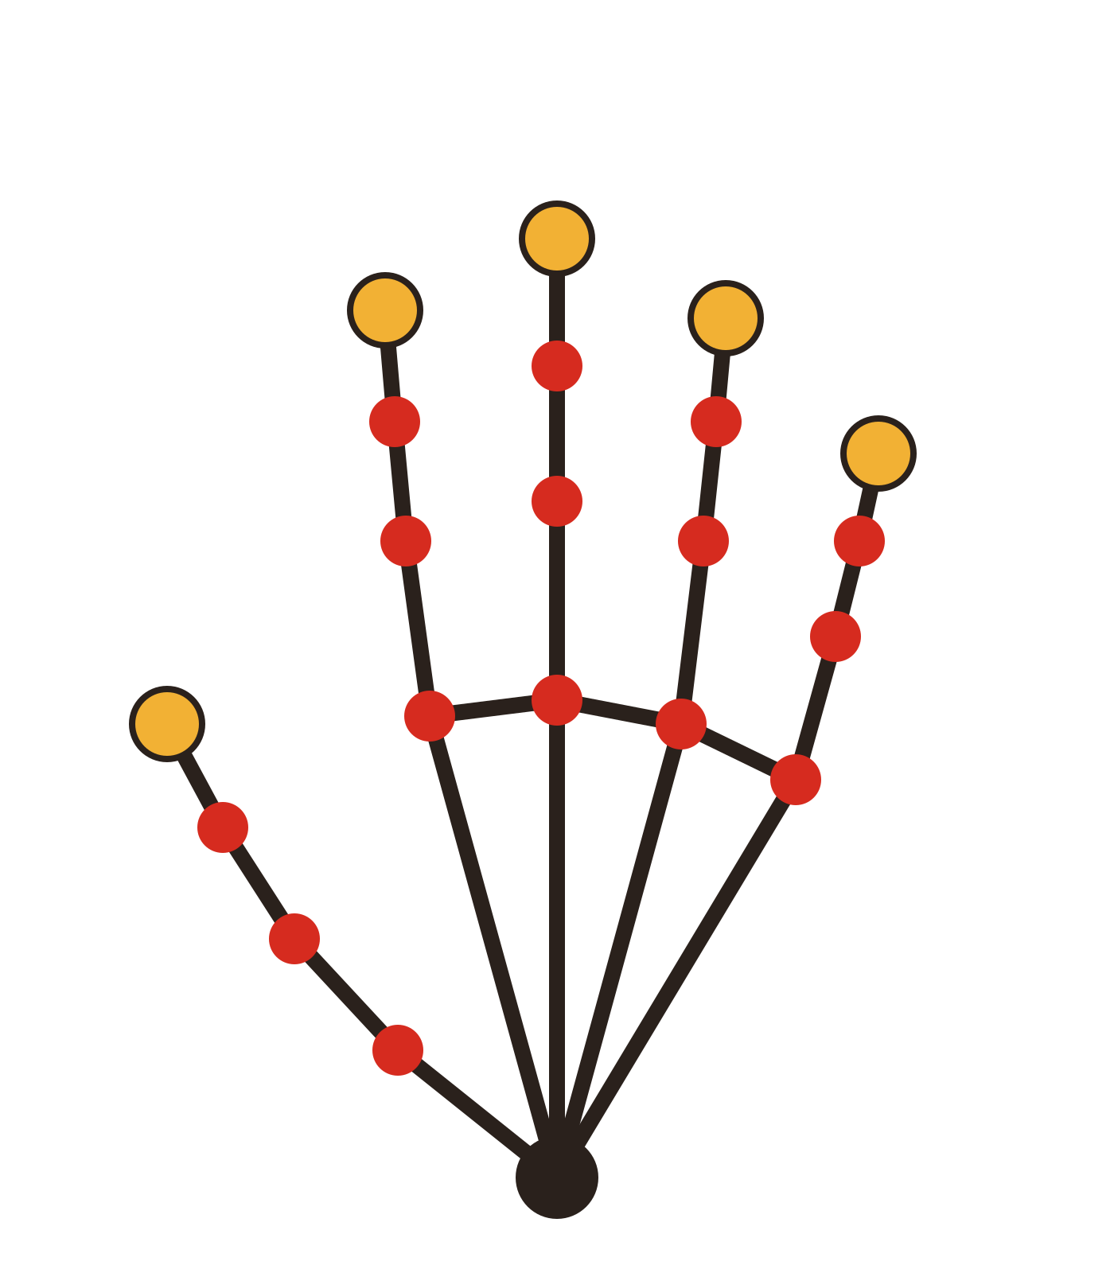
Cómo “ve” una mano
1
Encuentra la palma
Una red rápida busca si hay una mano en la imagen y la recorta.
2
Ubica 21 puntos
Otra red marca la muñeca y cuatro puntos por dedo.
3
Entrega coordenadas
Dónde está cada punto, si es mano izquierda o derecha y qué tan seguro está.
21 puntos por mano
Importante: ml5 no sabe qué es un gesto. Solo dice dónde está cada parte de la mano.
Notes:
El modelo de manos trabaja en dos etapas: una red rápida detecta palmas en toda la imagen y recorta la zona, y una segunda red, más precisa, ubica 21 puntos dentro del recorte: la muñeca y cuatro por dedo. Lo hace unas 20 veces por segundo. El resultado son coordenadas. Un punto clave: ml5 no sabe qué es un pulgar arriba; interpretar la forma de la mano le toca a nuestro programa.

Slide 9








Ventajas y límites
Ventajas
Límites
Privacidad: la imagen no sale del equipo
Depende de la luz y de la distancia
Sin servidor de IA ni costo por uso
La primera vez tarda unos segundos en cargar
Rápido, gracias a la tarjeta gráfica
La cámara solo funciona en sitios seguros (https)
Pocas líneas de código para empezar
Entrega puntos, no significados: hay que interpretarlos
Notes:
Ventajas: privacidad, porque nada se sube; no hay costo por uso; es rápido gracias a la GPU; y se empieza con muy poco código. Límites que vimos en la práctica: con poca luz o la mano lejos los puntos tiemblan; la primera vez descarga el modelo y tarda unos segundos; los navegadores solo dan la cámara en sitios seguros (https o localhost); y lo más importante: entrega puntos, no significados.

Slide 10
Cómo la usamos en Appresso Food
Parte 2
Notes:
Ahora, cómo aplicamos ml5 en nuestro proyecto de comida rápida.

Slide 11
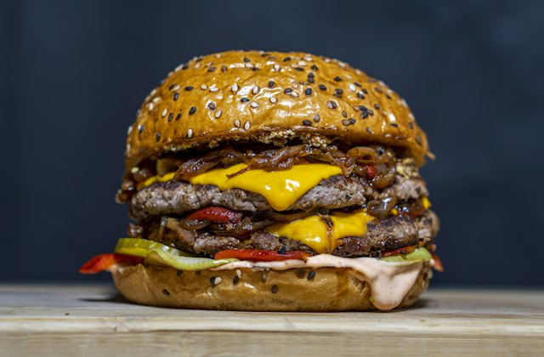



La idea: pedir sin hablar
¿Cómo pide su combo una persona sorda o con dificultad para hablar?
Con gestos de la mano frente a una cámara
Sin hablar ni escribir
Su imagen nunca sale del local
Y si prefiere, también puede tocar la pantalla
Notes:
El problema real: una persona sorda o con dificultad para hablar llega al mostrador y depende de señalar, escribir o pedir ayuda. Nuestra propuesta es un kiosko con cámara donde pide con la mano. Todo se procesa en el equipo del local. Y siempre existe la opción de tocar la pantalla.

Slide 12




Cinco gestos cubren todo el pedido
1 a 4 dedos
Dedos otra vez
Pulgar arriba
Elige el combo con ese número
Indica cuántos quiere
Confirma el pedido
Puño
Palma abierta
Turno en pantalla
Cancela y vuelve a empezar
Pide ayuda a un empleado
Ve cuándo su pedido está listo
Notes:
El recorrido completo: con 1 a 4 dedos elige el combo; vuelve a mostrar dedos para la cantidad; pulgar arriba confirma; el puño cancela; la palma abierta pide ayuda y la cocina recibe un aviso. Después del pedido, una pantalla de turnos muestra su número en grande y destella cuando está listo. Todo es visual, no depende del sonido.

Slide 13



De puntos a decisiones
ml5 entrega 21 puntos
Nuestras reglas los leen
Se vuelve una acción
Unas 20 veces por segundo
Un dedo está estirado si su punta queda lejos de la muñeca
Solo si el gesto se sostiene 1,5 segundos
Contando cuántos dedos están estirados sabemos qué combo quiere. Pedir que el gesto se sostenga evita que un movimiento casual haga un pedido.
Notes:
Aquí está nuestro aporte sobre ml5. ml5 nos da los 21 puntos unas 20 veces por segundo. Nuestras reglas comparan distancias: si la punta de un dedo queda bastante más lejos de la muñeca que su nudillo, el dedo está estirado; contando dedos sabemos el número del combo. Y para que un movimiento casual no haga un pedido, el gesto tiene que sostenerse un segundo y medio mientras se llena una barra en pantalla.

Slide 14



Cómo encaja en la aplicación
Navegador
Servidor
Pantallas
Cámara, ml5 y nuestras reglas: toda la inteligencia está aquí
Recibe un pedido normal, igual que si se hubiera tocado un botón
Cocina recibe los avisos de ayuda; los clientes ven su turno
La lógica de pedidos no cambió: el gesto solo llena el mismo formulario que ya existía.
Notes:
Una decisión importante: toda la inteligencia vive en el navegador. Cuando el cliente confirma, el gesto envía el mismo formulario que se envía al tocar el botón del combo. Así el servidor no tuvo que cambiar su lógica de pedidos. Solo agregamos dos cosas pequeñas: avisos de ayuda para la cocina y una pantalla de turnos.

Slide 15
Qué logramos
0
~20
8 de 10
5
imágenes enviadas al servidor
lecturas de la mano por segundo
fotos reales bien interpretadas
gestos para un pedido completo
En las fotos donde ml5 encontró la mano, 8 de 10 gestos se leyeron bien; las 2 fallas fueron palmas abiertas con el pulgar pegado, que parecen 4 dedos.
Notes:
Resultados. Ninguna imagen sale del equipo. ml5 lee la mano unas 20 veces por segundo. Probamos con fotos reales: en las 10 donde el modelo encontró la mano, 8 gestos se interpretaron bien; las dos fallas fueron palmas abiertas con el pulgar pegado al índice, que se confunden con 4 dedos, así que la guía en pantalla pide separar bien el pulgar. Y con 5 gestos se hace el pedido completo.

Slide 16



Lo que sigue
Lengua de Señas Colombiana
Gestos con la cabeza
Entrenar una red propia con ejemplos de señas reales
Asentir o negar para confirmar, sin usar las manos
Kiosko completo
Funcionar sin internet
Pantalla completa y un código QR para seguir el turno
Tener la librería y el modelo en nuestro propio servidor
Notes:
Próximos pasos. El más ambicioso: entrenar una red con ejemplos de la Lengua de Señas Colombiana, pasando de reglas escritas a mano a aprendizaje automático real. También, confirmar con la cabeza usando el modelo de cara; un kiosko en pantalla completa con QR para el turno; y servir ml5 y el modelo desde nuestro servidor para no depender de internet.

Slide 17
Gracias
Demo en vivo
localhost:8000/gestos
¿Preguntas?
Notes:
Cierre con demo: abrir localhost:8000/gestos, activar la cámara, mostrar 2 dedos para el combo 2, bajar la mano, mostrar 3 dedos para la cantidad y confirmar con el pulgar arriba. Luego mostrar la pantalla de cocina y la de turnos.

